Slide 1
Імітаційне моделювання багатопочної програми засобами Петрі-об’єктного моделювання
Стеценко І.В.
Дифучина О.Ю.
КПІ ім. Ігоря СІкорського

Slide 2
Діаграма потоків
Thread A
Thread B
Thread C

Slide 3
Стохастична мережа Петрі

Slide 4
Петрі-об’єктна модель

Slide 5
Література
Stetsenko I.V., Dyfuchyna O. (2019) Simulation of Multithreaded Algorithms Using Petri-Object Models. In: Hu Z., Petoukhov S., Dychka I., He M. (eds) Advances in Computer Science for Engineering and Education. ICCSEEA 2018. Advances in Intelligent Systems and Computing, vol 754. - Springer, Cham. - P.391-401.
Stetsenko I.V., Dyfuchyna O. (2020) Thread Pool Parameters Tuning Using Simulation. In: Hu Z., Petoukhov S., Dychka I., He M. (eds) Advances in Computer Science for Engineering and Education II. ICCSEEA 2019. Advances in Intelligent Systems and Computing, vol 938. Springer, Cham. - P.78-89. (Scopus) https://doi.org/10.1007/978-3-030-16621-2_8
Stetsenko I.V., Pavlov A.A., Dyfuchyna O. (2021) Parallel algorithm development and testing using Petri-object simulation. International Journal of Parallel, Emergent and Distributed Systems. Taylor & Francis. 1-16. https://doi.org/10.1080/17445760.2021.1955113 ISSN 1744-5760

Slide 6
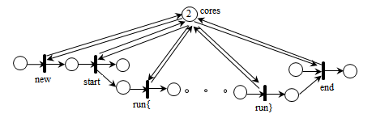
Implementation of thread’s creating, starting and ending
public static void main(String[] args) {
Thread thread = new Thread(new Runnable());
thread.start();
}

Slide 7
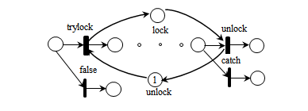
Implementation of thread’s locking
private final Lock lock = new ReentrantLock();
try{
lock = lock.tryLock();
…// synchronized actions
} finally {
lock.unlock();
}

Slide 8
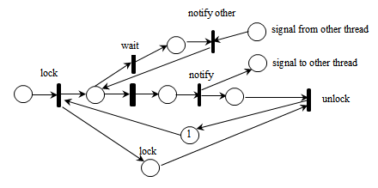
Implementation of thread’s guarded block
public synchronized void method() throws InterruptedException {
while (!condition()) {
wait();
}
…// some actions
notifyAll();
}

Slide 9
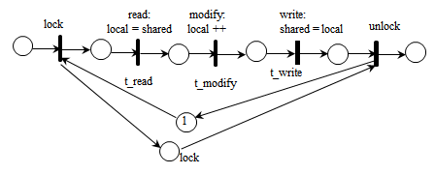
Implementation of thread’s shared data access
public synchronized void incMethod(){
local ++;
}

Slide 10
The net of Petri-object Producer in connection with the net of Petri-object Consumer
Consumer
Producer
signal from
wait
notify
trylock
notify
signal to
1
put
1
buffer’s free places
k
take
lock
unlock
buffer’s occupied places

Slide 11
The net of Petri-object Friend
loop
bowB++
for{
imp{
trylockA
trylockB
bowBack
1000
unlockAB
1
bowA++
unlockA
1
lockA
1
unlockB
lockB
failure++
for}
trylockB
failure

Slide 13
Connections between two Petri-objects
Friend B
tryLockB
tryLockA
lockA
lockB
1
1
tryLockA
tryLockB
Friend A

Slide 14
Код конструювання зв’язків Петрі-об’єктів
public static void main(String[] args) throws ExceptionInvalidNetStructure {
//…
class Friend extends PetriSim {
public Friend(String name, int loop) throws ExceptionInvalidNetStructure {
super(NetLibrary.CreateNetFriendUsingCores(name, loop, 2)); // 2 cores
}
public void addFriend(Friend other){
this.getNet().getListP()[7] = other.getNet().getListP()[2]; //lockOther = lock
this.getNet().getListP()[15] = other.getNet().getListP()[15]; // coresOther = cores
}
}
Friend friendA = new Friend("A", 1000);
Friend friendB = new Friend("B", 1000);
Friend friendC = new Friend("C", 1000);
Friend friendD = new Friend("D", 1000);
friendA.addFriend(friendB);
friendA.addFriend(friendC);
friendA.addFriend(friendD);
friendB.addFriend(friendA);
friendB.addFriend(friendC);
friendB.addFriend(friendD);
friendC.addFriend(friendA);
friendC.addFriend(friendB);
friendC.addFriend(friendD);
friendD.addFriend(friendA);
friendD.addFriend(friendB);
friendD.addFriend(friendC);
}

Slide 15
Код конструювання Петрі-об’єктної моделі з Петрі-об’єктів
public static void main(String[] args) throws ExceptionInvalidNetStructure {
ArrayList<PetriSim> list = new ArrayList<>();
//Petri-objects creation
list.add(friendA);
list.add(friendB);
list.add(friendC);
list.add(friendD);
PetriObjModel model = new PetriObjModel(list);
model.setIsProtokol(false);
model.go(100000000);
}

Slide 16
Експериментальне дослідження на моделі ймовірності виникнення конфлікту потоків в залежності від співвідношення часових затримок
4• 3 = 12 threads
d часова затримка переходу “for{“,
що відповідає затримці в методі sleep() у програмі
d•r часова затримка інших переходів, r - співвідношення часових затримок
що відповідає затримци на виконання елементарної опреації обчислень is f частота виникнення конфлікту потоків

Slide 17
Точність моделі
Number of threads | Multithreaded program | Simulation model (d=100, r=0.01) | Error
2 | 0.981450 | 0.978650 | 0.29%
12 | 0.959042 | 0.963417 | 0.46%
10 (90 tasks) | 0.987777 | 0.979080 | 0.88%
20 (380 tasks) | 0.988047 | 0.980910 | 0.72%
50 (2450 tasks) | 0.995212 | 0.981585 | 1.37%

